Slide 1
Pygame Машинка
Работали Сиденко Олег и Козлов Павел

Slide 2
Постановка целей
Приложение должно иметь:
Интуитивно понятный интерфейс.
Подсчет очков и рейтинговую таблицу.
Удобные настройки.
Несколько уровней сложности в зависимости от набранных очков.
Меню паузы.
Поддержка многоплатформенности
Несколько вариантов выбора машинки

Slide 3

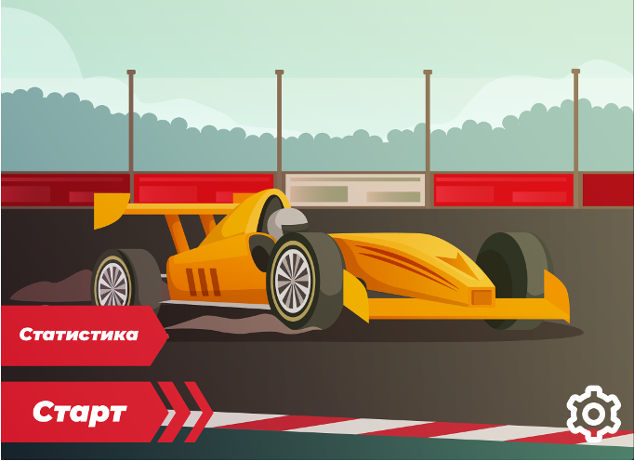
Реализация функционала
Главное меню

Slide 4
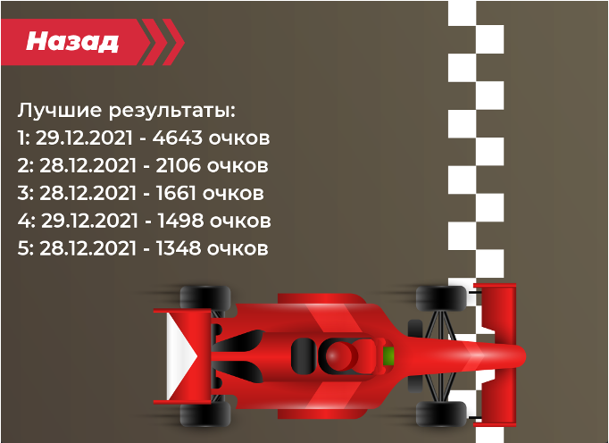
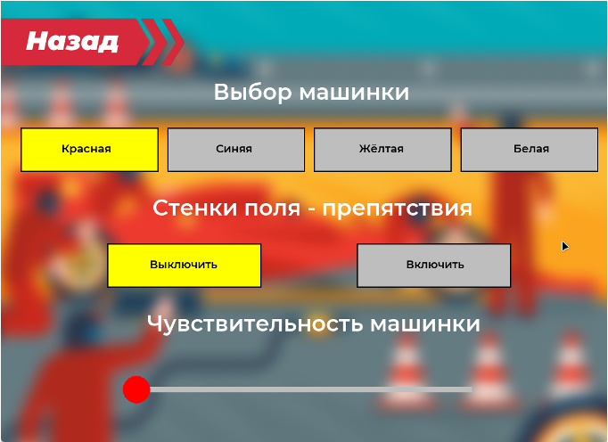
Реализация функционала
Статистика
Настройки

Slide 5
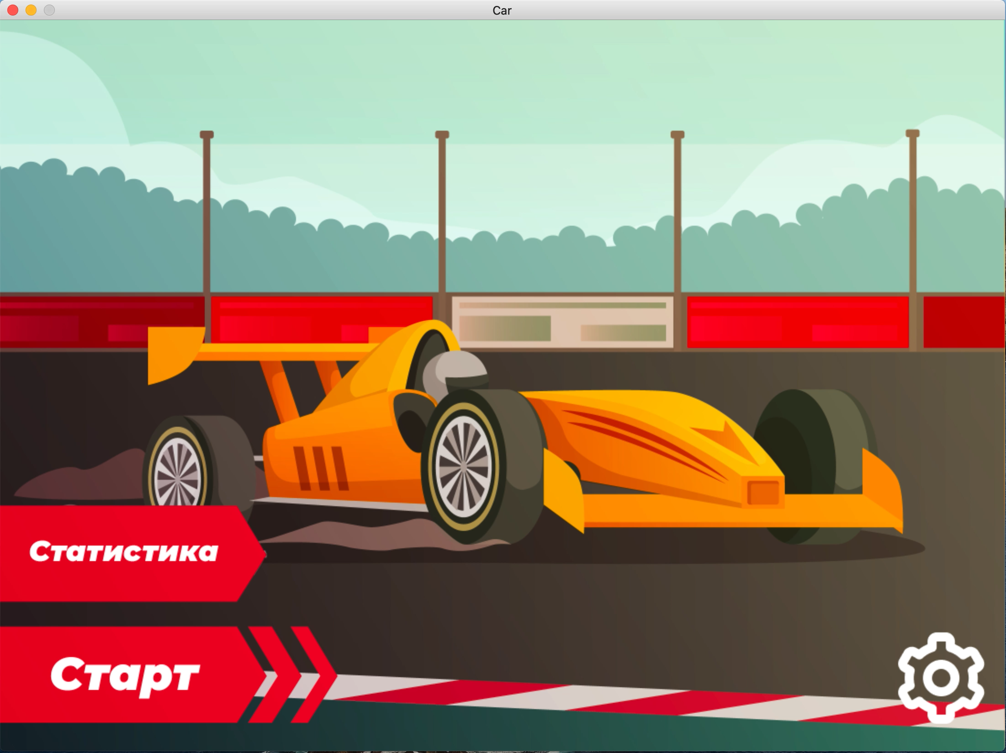
Игра
Запуск игры
Таймер
Увеличение скорости (500, 1000, 2000)
Окно финиша
Нажатие на паузу (рестарт/переход в главное меню)
Включение режима “горячих бортиков”
Изменение скина машинки

Slide 6
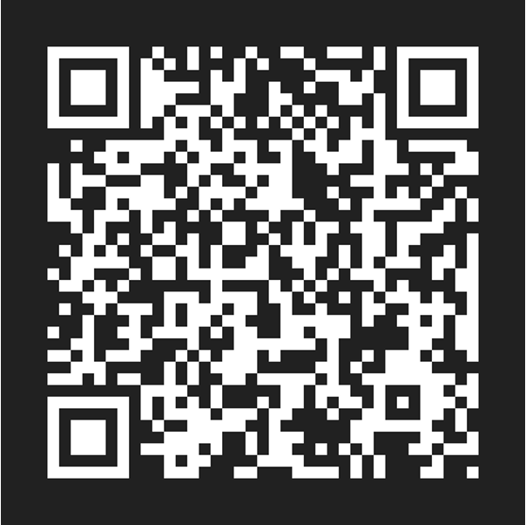
QR ссылка на git-репозиторий с проектом

